Slide 1
ナイーブベイズ

Slide 2
ナイーブベイズとは
確率論に基づいて予測を行うアルゴリズム
利用例
スパムフィルター
自然言語処理

Slide 3

復習：ベイズの定理(基礎)
事象Bが起きる条件下で事象Aが起きる確率
$$P\left(A | B\right)=\frac{P\left(A\right)P(B|A)}{P(B)}$$
$$=\frac{P(A∩B)}{P(B)}$$

Slide 4

復習：ベイズの定理(本題)
ある結果Bがn個の互いに排反ですべての場合をつくす原因$A_{1},A_{2},⋯,A_{n}$によっているとき、そのうちの1つ$A_{i}$によって起こる確率$P(A_{i}|B)$は
$$P\left(A_{i} | B\right)=\frac{P\left(A_{i}\right)P(B|A)}{\sum_{k=1}^{n}{P\left(A_{k}\right)P(B|A_{k})}}$$

Slide 5
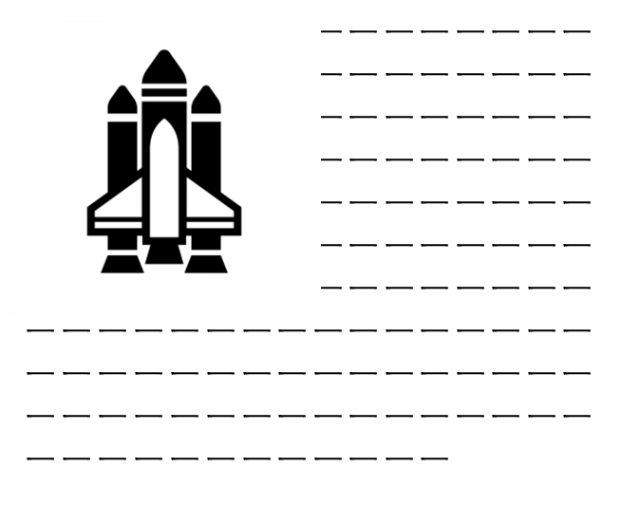
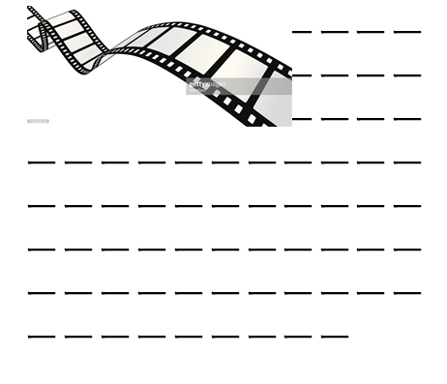
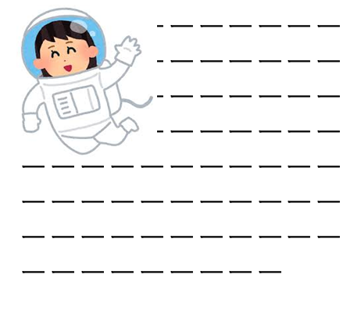
ナイーブベイズの例
ある新聞記事からナイーブベイズを用いて「映画」と「宇宙」のカテゴリに分類
ナイーブベイズ
映画
宇宙

Slide 6
ナイーブベイズの例
データセットの入力とテストデータ
データセットを用意し、テストデータがどちらのカテゴリに入るか確率で計算
学習データ | カテゴリ
あの名作映画がよみがえる | 映画
ド派手アクション映画が封切り | 映画
甦った名作に世界が感動 | 映画
砂嵐が火星を覆う | 宇宙
火星探査ついに再開 | 宇宙
VRで見る火星の砂嵐に感動 | 宇宙
テストデータ | カテゴリ
復活したアクションに世界が感動 | ？？？

Slide 7
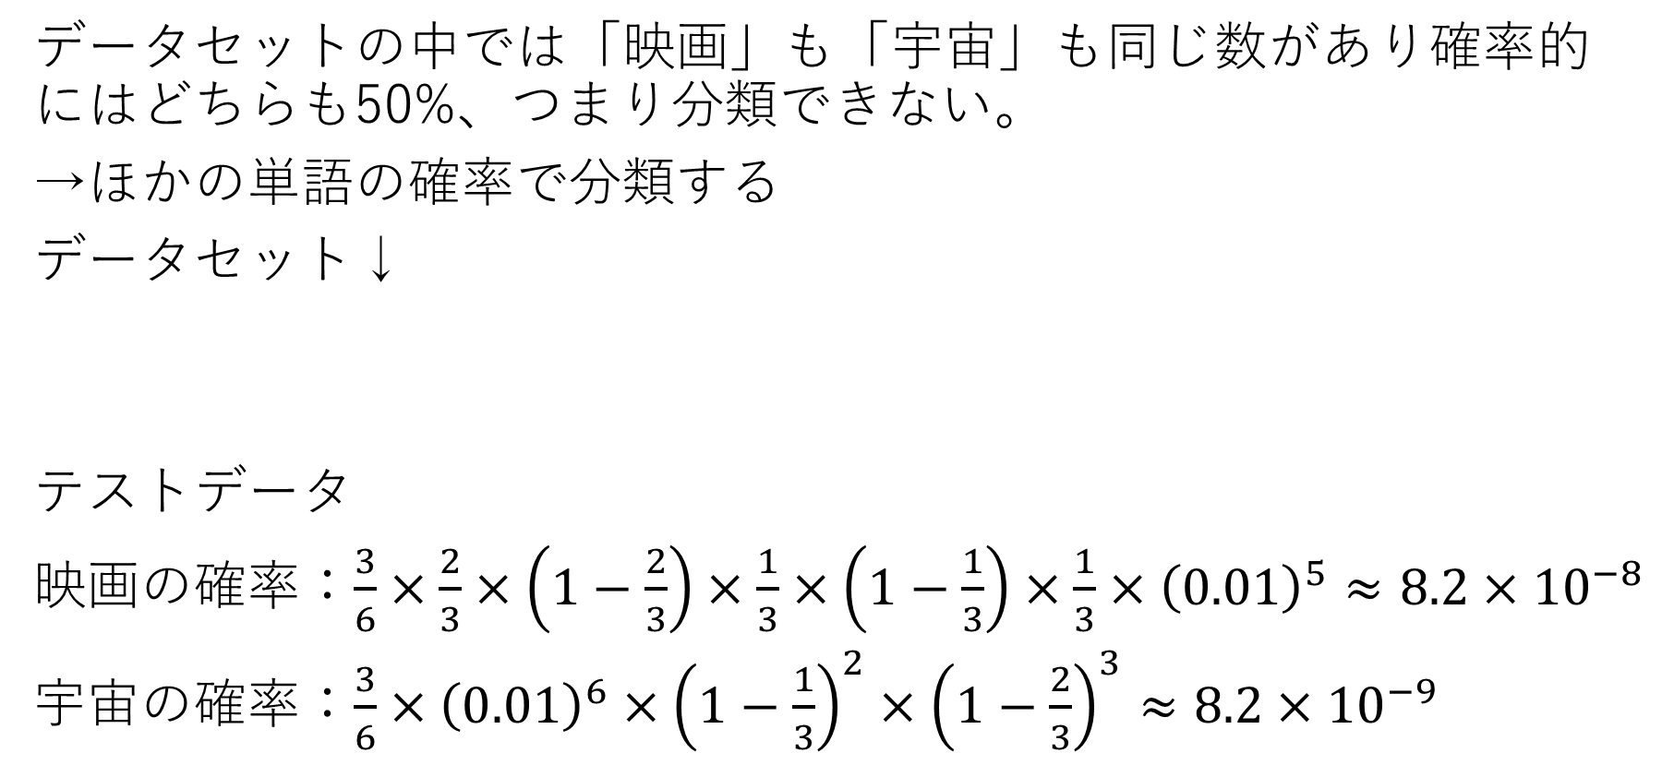
ナイーブベイズの例
データセットの中では「映画」も「宇宙」も同じ数があり確率的にはどちらも50%、つまり分類できない。
→ほかの単語の確率で分類する
データセット↓
テストデータ
映画の確率：$\frac{3}{6}×\frac{2}{3}×\left(1−\frac{2}{3}\right)×\frac{1}{3}×\left(1−\frac{1}{3}\right)×\frac{1}{3}×{\left(0.01\right)}^{5}≈8.2×{10}^{−8}$
宇宙の確率：${\frac{3}{6}×\left(0.01\right)}^{6}×{\left(1−\frac{1}{3}\right)}^{2}×{\left(1−\frac{2}{3}\right)}^{3}≈8.2×{10}^{−9}$
 | 名作 | 映画 | 派手 | アクション | 世界 | 感動 | 砂嵐 | 火星 | 探査 | 再開 | VR
映画 | 2/3 | 2/3 | 1/3 | 1/3 | 1/3 | 1/3 | 0.01 | 0.01 | 0.01 | 0.01 | 0.01
宇宙 | 0.01 | 0.01 | 0.01 | 0.01 | 0.01 | 1/3 | 2/3 | 1 | 2/3 | 2/3 | 1/3
映画の方が高い

